Slide 1
ASPTT Grand Périgueux 29 Juin 2019 Gymnase ASPTT boulevard Jean Moulin 24660 Coulounieix-Chamiers
Contact : ASPTT Grand Périgueux : 06 22 31 62 87
mchafik@asptt.com

Slide 2
Le concept Défi Jeunes by ASPTT
Réunir la jeune génération Paris 2024 sous le thème de l’olympisme
Promouvoir les bienfaits de la culture sportive (en phase avec le label Génération 2024)
Promouvoir la thématique du Handicap et la défense de l’environnement,
Des ateliers découvertes d’initiations ludiques et variées pour les enfants 100 % gratuits
Sur une journée

Slide 3
Défi Jeunes by ASPTT: Les valeurs
Valeurs sociales
de l’olympisme
Solidarité
Multiculturelles
Education par le sport

Slide 4
Les objectifs Défis Jeunes by ASPTT
Quantitatifs
20 sites - 1400 participants et toutes les régions représentées
Communiquer sur l’offre Omnisports JEUNES by ASPTT
Qualitatifs
Mettre en place un événement avec les établissements scolaires, associations sportives et de loisirs.
Communiquer sur l’offre omnisports JEUNES by ASPTT
Augmenter la notoriété du club ASPTT en local auprès d’un public jeune

Slide 5
L’opportunité du label génération 2024
Les ministères : de l’éducation national et de la jeunesse, de l’agriculture et de l’alimentation, des sports appellent les établissements scolaires à créer des passerelles avec le mouvement sportif.
Le label Génération 2024 doit permettre de :
Développer des projets structurants avec les clubs sportifs locaux.
Participer aux événements promotionnels olympiques et paralympiques.

Slide 6
L’Organisation sportive
Inscription par équipe de 6 joueurs
2 représentants par sexe minimum (conseillé)
Choix d’un nom d’équipe de pays parmi une liste définie par l’organisation et représentant les 5 continents
Identification des équipes → dossards autocollants floqués avec drapeau et nom du pays
Les activités se déroulent sous la forme d’ateliers avec rotations

Slide 7
L’Organisation sportive
Des activités ludiques et variées :
Jeux de précision : tir à l’arc, golf ballon, tir sportif (ou biathlon), möllky, sarbacane
Jeux d’agilité : escalade, slackline, saut en hauteur
Jeux d‘équipe sans contact : dodgeball, korfbal, ultimate, floorball, flag
Jeux de vitesse: relais, VTT, roller
Jeux nautiques (si possible) : canoë kayak, voile
Jeux tendances : bubble foot, hockey sur gazon, padel (tennis), winsum, korfball
Jeux de culture sportive : quizz’olympique
Un challenge handicap sur chaque site :
Une épreuve de sensibilisation sur chaque site (parcours chronométré à l’aveugle)

Slide 8
la Journée TYPE Défi Jeunes by ASPTT
Accueil et composition des équipes
Cérémonie d’ouverture et début des épreuves
Pause avec pique-nique
Reprise des activités l’après-midi
Fin des activités, podium remise des récompenses et pot de clôture

Slide 9
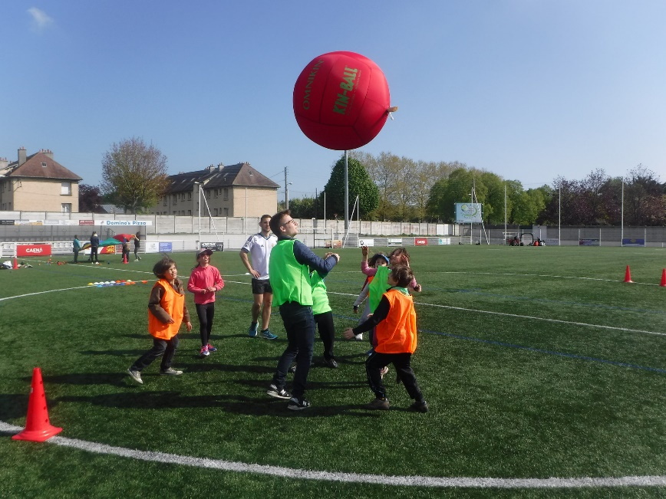
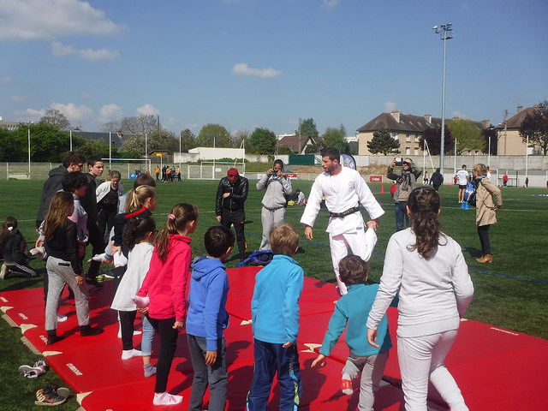
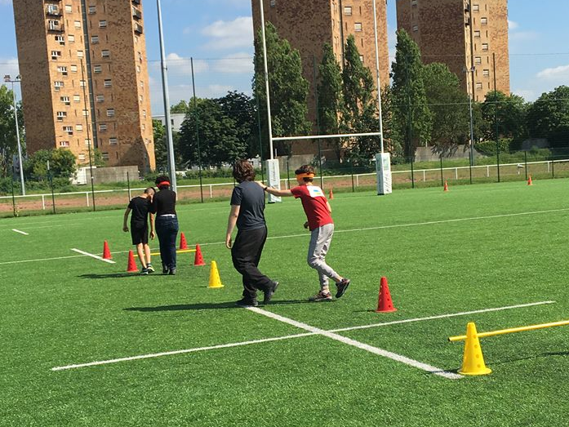
Le top activités 2018
Kinball
Biathlon laser
Parcours handicap
Ultimate
Sarbacane

Slide 10
Contact
Mehdi Chafik
Chargé de développement ASPTT
06 22 31 62 87 - mchafik@asptt.com
Dominique Ozil
Président Comité Régional ASPTT Nouvelle Aquitaine
Président par intérim ASPTT Grand Périgueux
07 84 44 60 08 - dozil@asptt.com

